Slide 1
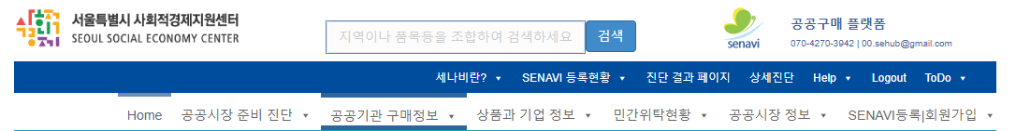
페이지 설명
박람회 관련 정보 제공 종합페이지
106개 참여기업 리스트 정보 제공
검색기능으로 제공
2018 박람회 상담 기업 정보(하위 메뉴 생성)
2018년 공공구매 박람회 상담 현황
기관별
소재지별
조회
기업명 검색
->개별 기업 상담 페이지 연결
(슬라이드 2번)
기업명 | 소재지 | 기업명 | 소재지
000 | 000 | 000 | 000
000 | 000 | 000 | 000
000 | 000 | 000 | 000
000 | 000 | 000 | 000
000 | 000 | 000 | 000
000 | 000 | 000 | 000
기관별 상담 현황 페이지 연결
(슬라이드5번 연결)
기업명 링크
-> 개별 기업 상담 페이지 연결
(슬라이드 2번)
기업 소재지별 상담 현황 페이지 연결
(슬라이드3번연결)
다음

Slide 2
페이지 설명
개별 기업의 박람회 상담 정보 제공
상담일지 기반 정보 제공
부서,품목등 링크를 통해 유사 사업 정보 제공
주이용자는 개별 기업
2018년 공공구매 박람회 상담 현황
기관별
소재지별
조회
기업명 소재지 상담횟수
기관 | 기관/실국 | 부서명 | 상담사업 | 상담품목
000 | 000 | 000 | 000 | 000
2018년도 품목별 구매 추천 부서
페이지 연결
해당 예산 사업 페이지 연결
부서 별 예산 사업 페이지 연결

Slide 3
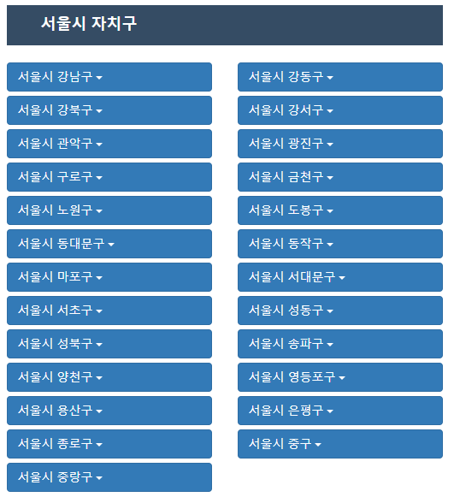
페이지 설명
슬라이드4의 연계 페이지
주이용자는 중간지원조직, 개별 기업
2018년 공공구매 박람회 상담 현황
기관별
소재지별
조회
슬라이드4번 페이지 연결
각 자치구 별 기업 상담 정보 제공

Slide 4
페이지 설명
기업 소재지별 참여기업 정보 제공
개별기업의 상담정보를 소재지 별로
통합 된 정보 제공
주이용자는 중간지원조직, 개별기업
2018년 공공구매 박람회 상담 현황
기관별
소재지별
조회
기업명 소재지 상담횟수
기관 | 기관/실국 | 부서명 | 상담사업 | 상담품목
000 | 000 | 000 | 000 | 000
2018년도 품목별 구매 추천 부서
페이지 연결
기업명 소재지 상담횟수
기관 | 기관/실국 | 부서명 | 상담사업 | 상담품목
000 | 000 | 000 | 000 | 000
해당 예산 사업 페이지 연결
부서 별 예산 사업 페이지 연결
다음

Slide 5
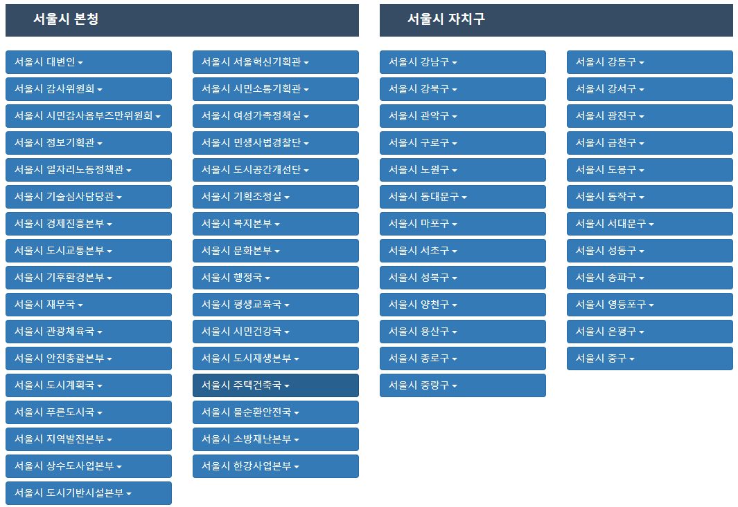
페이지 설명
슬라이드6의 연계 페이지
주이용자는 중간지원조직, 개별 기업
2018년 공공구매 박람회 상담 현황
기관별
소재지별
조회
슬라이드6번 페이지 연결
기관 별 상담 정보 페이지 연결
서울시 투출기관
서울시 교육청

Slide 6
페이지 설명
기관 소재지별 참여기업 정보 제공
기관의 상담정보를 소재지 별로
통합 된 정보 제공
주이용자는 중간지원조직, 개별기업
2018년 공공구매 박람회 상담 현황
기관별
소재지별
조회
기관명 | 기관/실국 | 부서명 | 상담사업명 | 상담품목 | 기업명 | 소재지
000 | 000 | 000 | 000 | 000 | 000 | 000
해당 기업페이지 연결
2018년도 품목별 구매 추천 부서
페이지 연결
해당 예산 사업 페이지 연결
부서 별 예산 사업 페이지 연결
다음

